Slide 1
Capstone Presentation
23조 – MoaYo

Slide 2






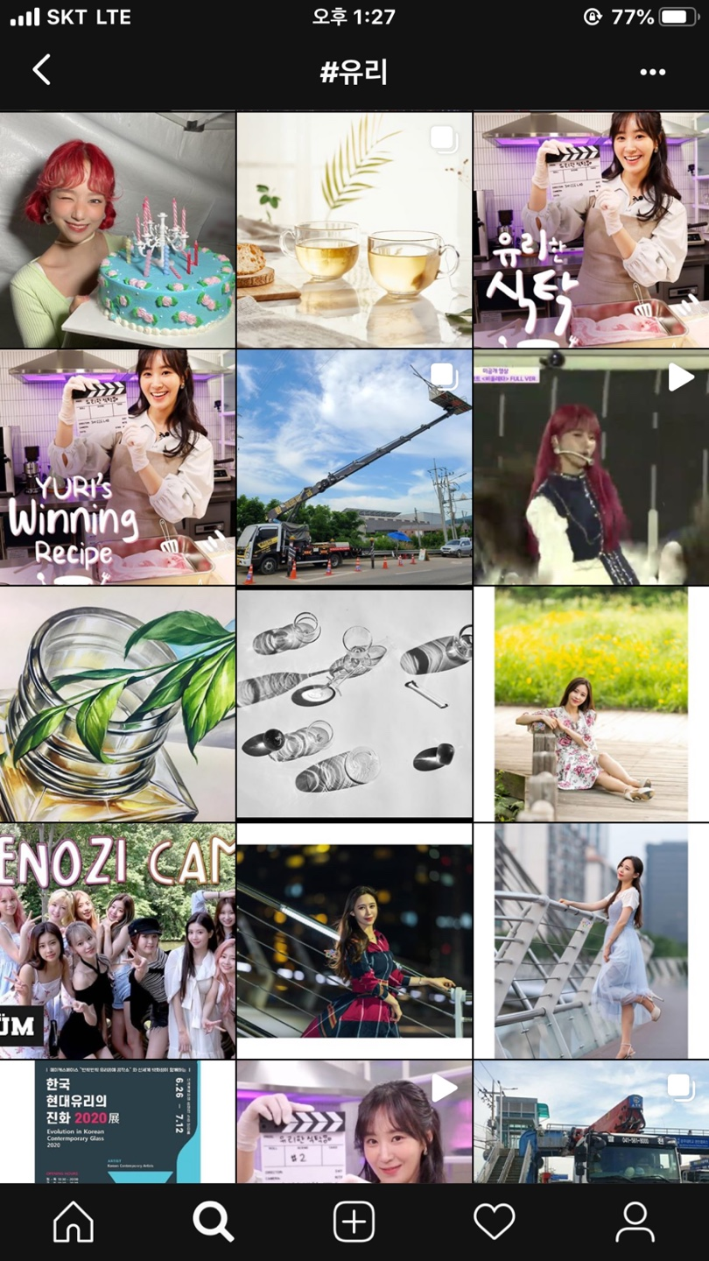

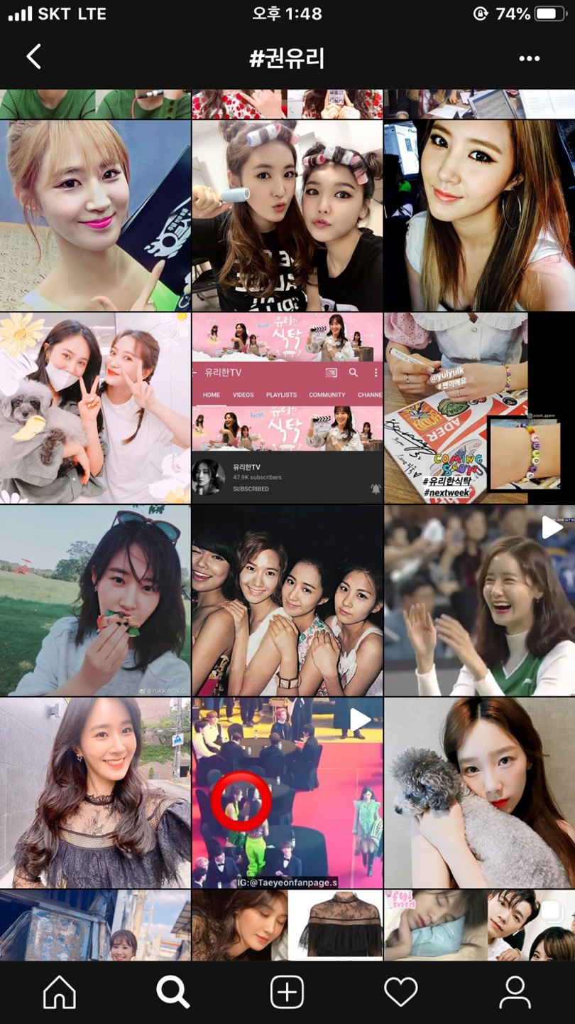

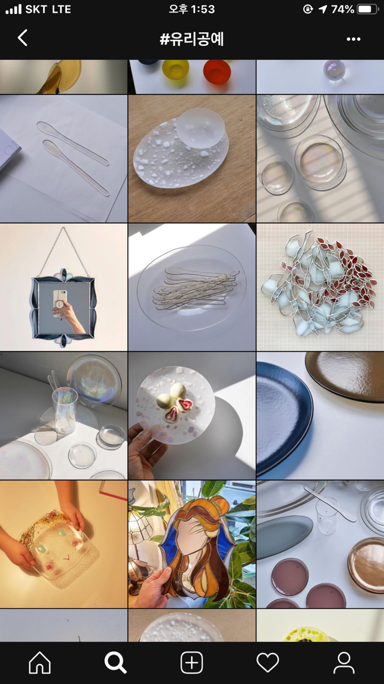
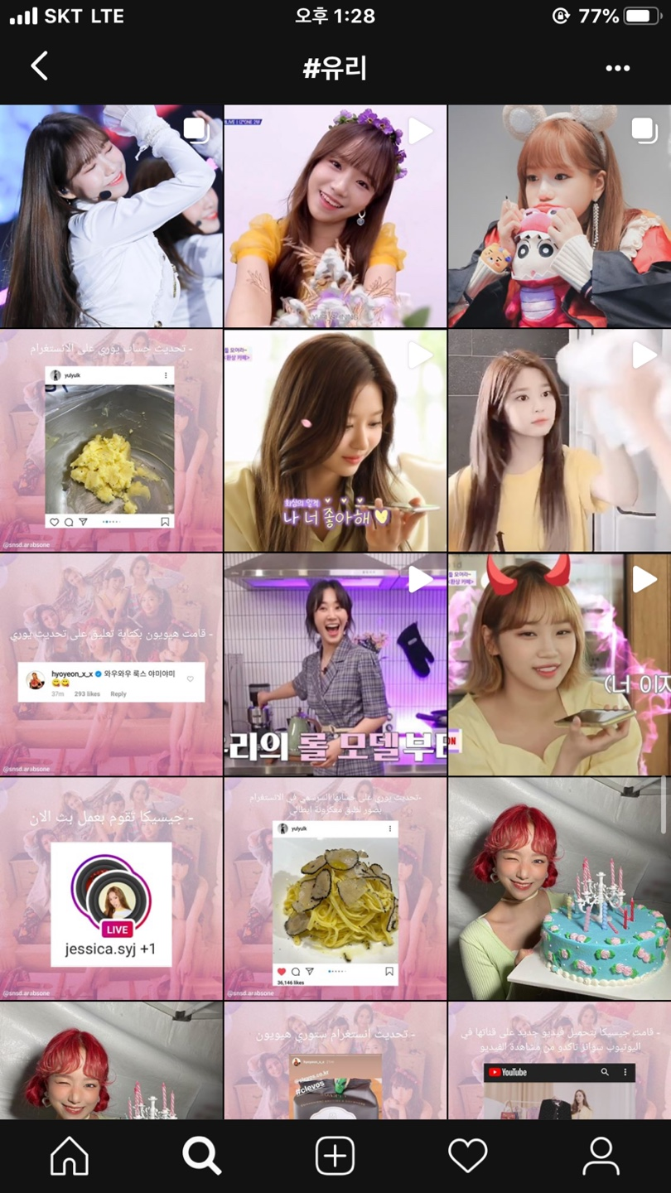
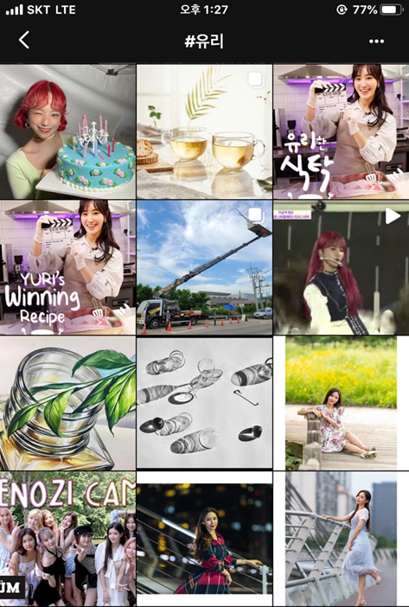
#MoaYo
검색
#아이돌 #소녀시대 #유리
#아이돌 #아이즈원 #유리
#인테리어 #유리
Notes:
캡스톤디자인 23조 모아요 프로젝트의 발표를 시작하겠습니다.
여러분 인스타그램 많이 사용하시나요?
혹시 인스타그램의 해시태그 검색기능을 사용해본 적이 있으신가요?
현재 인스타그램에서 태그검색을 수행할 때, 해당 태그가 포함된 모든 게시물들을 보여주기 때문에
왼쪽 사진과 같이 사용자가 원하는 게시물을 검색하기에 불편함이 있습니다.
이러한 불안정한 검색 결과를 오른쪽과 같이 정교하게 사용자가 원하는 검색결과를 보여주는 것이 바로
저희 프로젝트의 목표입니다.
현재 인스타그램에서 ‘유리’라는 태그를 검색한 결과이다.
보이는 것과 같이 소녀시대 유리, 아이즈원 유리, 유리공예 제품들이 섞여 검색되는 것을 확인할 수 있다.
이처럼 인스타그램의 단일 태그검색은 정확한 정보를 얻기에 매우 불편하다.
이러한 문제점에 대해 검색에 대한 분류를 제공하는 것이 우리 모아요 프로젝트의 목표이다.
인스타그램의 문제점에 대해 다시 한번 살펴보자면

Slide 3

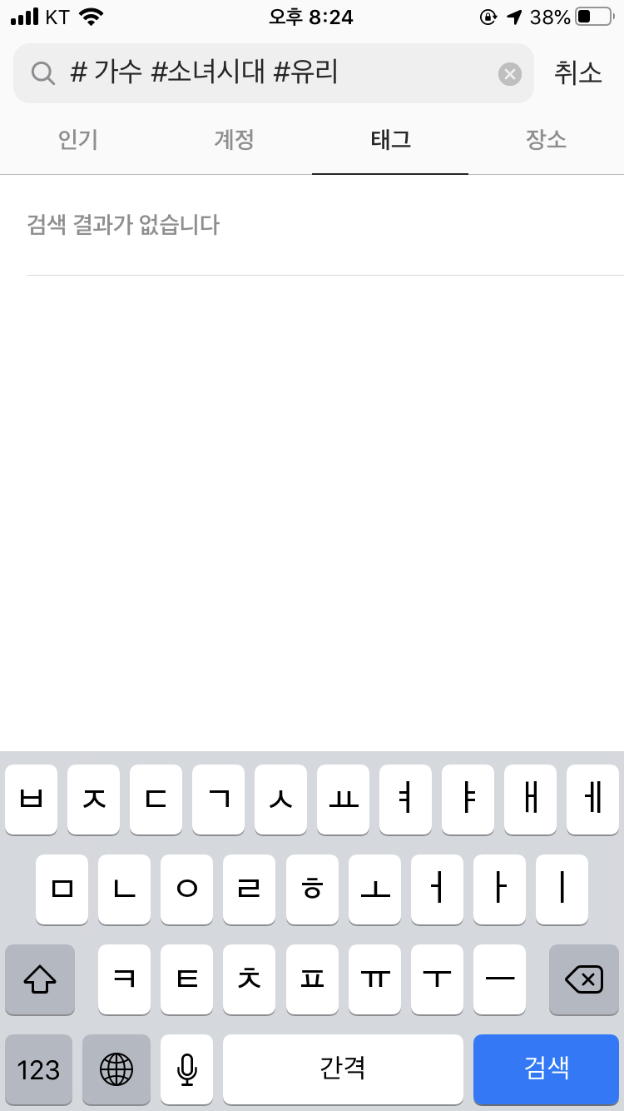
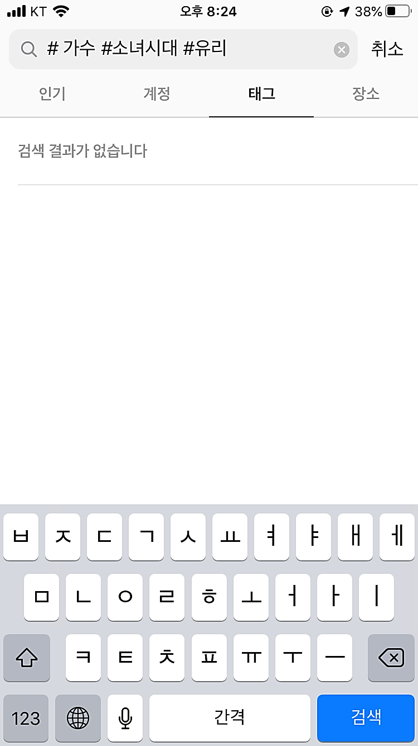




검색의 불편함
검색
MoaYo.official
복합 해시태그 검색 불가
단일 태그 검색만 허용
동음이의어, 관련 없는 정보
필터링 불가
Notes:
현재 인스타그램은 복합 해시태그 검색을 지원하지 않으며, 단일태그 검색만을 허용.
때문에 단일태그만으로는 동음이의어, 관련 없는 게시물을 필터링할 수 없다.
아니, 구글이나 야후와 같은 타 검색엔진에서는 복합검색이 제공되지 않느냐?
이미 존재하는 검색엔진을 사용하면 되는 것 아닌가?
하지만, 현재 구글, 야후와 같은 타 검색엔진에서는 인스타그램의 게시물이 검색되지 않는다!
현재 인스타그램은 다중태그 검색 기능을 제공하지 않으며,
구글이나 야후와 같은 복합연산 검색을 제공하는 타 포털사이트에서는 인스타그램 게시물들이 검색되지 않습니다.

Slide 4
Meta Search
검색
MoaYo.official
트리 구조
작은 의미의 메타검색
다중복합 연산
다중복합 연산을 통한
메타검색
Notes:
때문에 저희는 다중복합 연산을 통한 메타검색을 제공하고자 합니다.
흔히 메타검색이란, 여러가지의 포털 사이트들로부터 한번에 검색을 수행하는 것을 뜻하는데~
저희 모아요 프로젝트는 인스타그램이라는 하나의 플랫폼에 대하여 여러 번의 태그검색을 한번에 수행하기 때문에
작은 의미의 메타검색이라고 표현하였습니다.
또한 저희는 다중복합 태그 검색을 지원하기 위해 키워드에 대한 트리구조를 사용하였는데요.
그 이유는?

Slide 5


트리구조의 사용
검색
MoaYo.official
분류 저장
편의성
아이돌
소녀시대
윤아
유리
아이즈원
유리
‘ 도감 ’
만들어진 다중복합 태그에 대해
한번의 클릭으로 최신화 된 검색이 가능
기존 제공하지 않았던
계층적 분류 저장 제공
Notes:
두번째는 저장의 불편함 입니다.
* 게시물을 단순 목록형으로만 저장할 수 있고,
* 이와 같이
* 게시물을 계층적으로 분류하여 저장할 수 없어 저장한 게시물을 관리하기에 용이하지 않습니다.
트리구조를 사용함으로써 얻을 수 있는 이점으로
한번의 클릭만으로 다중복합태그에 대한 검색이 가능한 편의성 제공과
게시물들의 분류를 위해 계층을 가진 트리구조를 이용하기로 했으며,
저희는 이러한 키워드들로 이루어진 계층적 트리구조를 ‘도감’이라 부르기로 하였습니다.

Slide 6
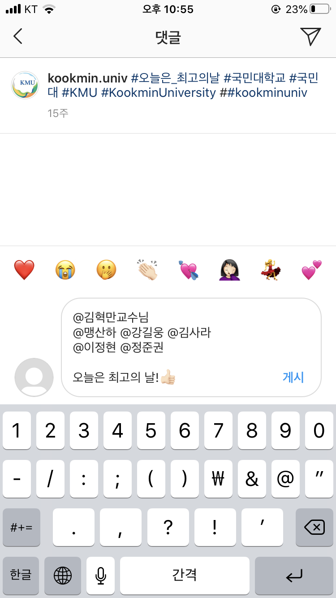
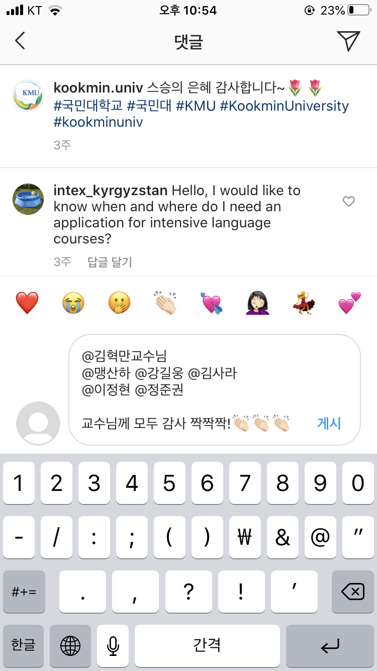




공유의 불편함
검색
MoaYo.official
공유 하고싶은 게시물 1
공유 하고싶은 게시물 2
여러 게시물을 한번에 공유 불가
일일이 공유해야 하는 번거로움
Notes:
* 마지막으로 공유의 불편함입니다.
* 공유 하고싶은 게시물에 대해 이와 같이
게시물의 수 만큼 태그를 반복적으로 남겨야 한다는 번거로움이 있습니다.
트리구조 더 나아가. 공유할 것이다.
추가로 인스타그램에서는 게시물들을 일일히 하나하나 공유해야하는 붎편
우리는 트리구조의 도감을 이용하여 한번에 도감을 공유하는 서비스를 제공
보시는 바와 같이 현재 인스타는 게시물 하나하나 해야댐

Slide 7



#Goal
검색
MoaYo.official
다중 복합 연산을 통한 메타검색 서비스
트리구조 형태를 통한 분류기능 제공
분류된 데이터들을 ‘도감’의 형태로 공유
Notes:
앞서 밝힌 문제들을 해결하고자 3가지를 목표를 설정하였습니다.

Slide 8








#주요기능#검색
검색
MoaYo.official
MoaYo.official
아이돌
다중 태그 기반의 메타 검색입니다.
소녀시대
다중 태그가 포함된 게시물을 인스타그램에서 각각 검색하여 겹치는 검색물을 사용자에게 제공합니다.
이 때, 각 태그 별로 유사한 의미의 ‘유사 태그’를 추가로 검색하여 검색 결과 정확도를 향상 하였습니다.
유리
아이돌
소녀
시대
유리
#아이돌
#IDOL
#소녀시대
#SNSD
#GirlsGeneration
#유리
#Yuri
#권유리
.
.
.
.
.
.
.
.
.
#다중태그#메타검색#인스타그램#유사태그
Notes:
저희의 첫번째 주요기능인 검색
사용자가 커스터마이징한 도감 내부의 키워드를 클릭하면
각 계층 키워드와 해당 키워드의 유사 의미를 가진 해시태그들을 이용하여
인스타에서 게시물 검색한다.
검색된 게시물들을 복합 연산하여 유의미한 게시물들을 보여준다.

Slide 9
#주요기능#도감
검색
MoaYo.official
MoaYo.official
아이돌
검색을 지속 사용하고 관심 있는 게시물의 저장/관리를 위해 파일 시스템과 유사한 트리 형태의 ‘도감’을 이용합니다.
사용자는 초기 만들어놓은 ‘도감’을 클릭만으로 다중 태그 검색결과를 얻을 수 있습니다.
얻은 검색 결과를 더블 클릭하여 도감에 저장 할 수 있습니다.
#색상
소녀시대
#색상
유리
#도감#재사용#저장#관리#파일시스템#트리형태
Notes:
다음은 도감에 대한 기능입니다.
분류가 되어있지 않은 게시물들을 트리구조의 형태로 저장함으로써
마치 파일시스템과 같은 편의를 제공하게 됩니다.
또한 도감 내부 키워드를 한번에 클릭하는 것만으로도 검색결과를 얻을 수 있게 하여
기존 검색어를 여러 번 입력해야하는 불편함 제거
게시물을 두번 클릭하는 행위로 게시물을 저장할 수 있게 하였다.

Slide 10


#주요기능#공유
검색
MoaYo.official
MoaYo.official
슈가
다중 태그 검색 결과로 얻은 결과를 저장하고 분류한 ‘도감’을 타 사용자와 한번에 공유 할 수 있습니다.
BTS
정국
아이돌
아이돌
태연
소녀시대
유리
#공유#한번에#도감
Notes:
사용자가 분류한 다양한 게시물들을
검색의 결과로 사용자가 저장한 게시물들을 도감의 형태로 한번에 공유할 수 있도록 하였습니다.

Slide 11
#시연영상
검색
MoaYo.official
Notes:
다음은 모아요 서비스의 시연영상

Slide 12
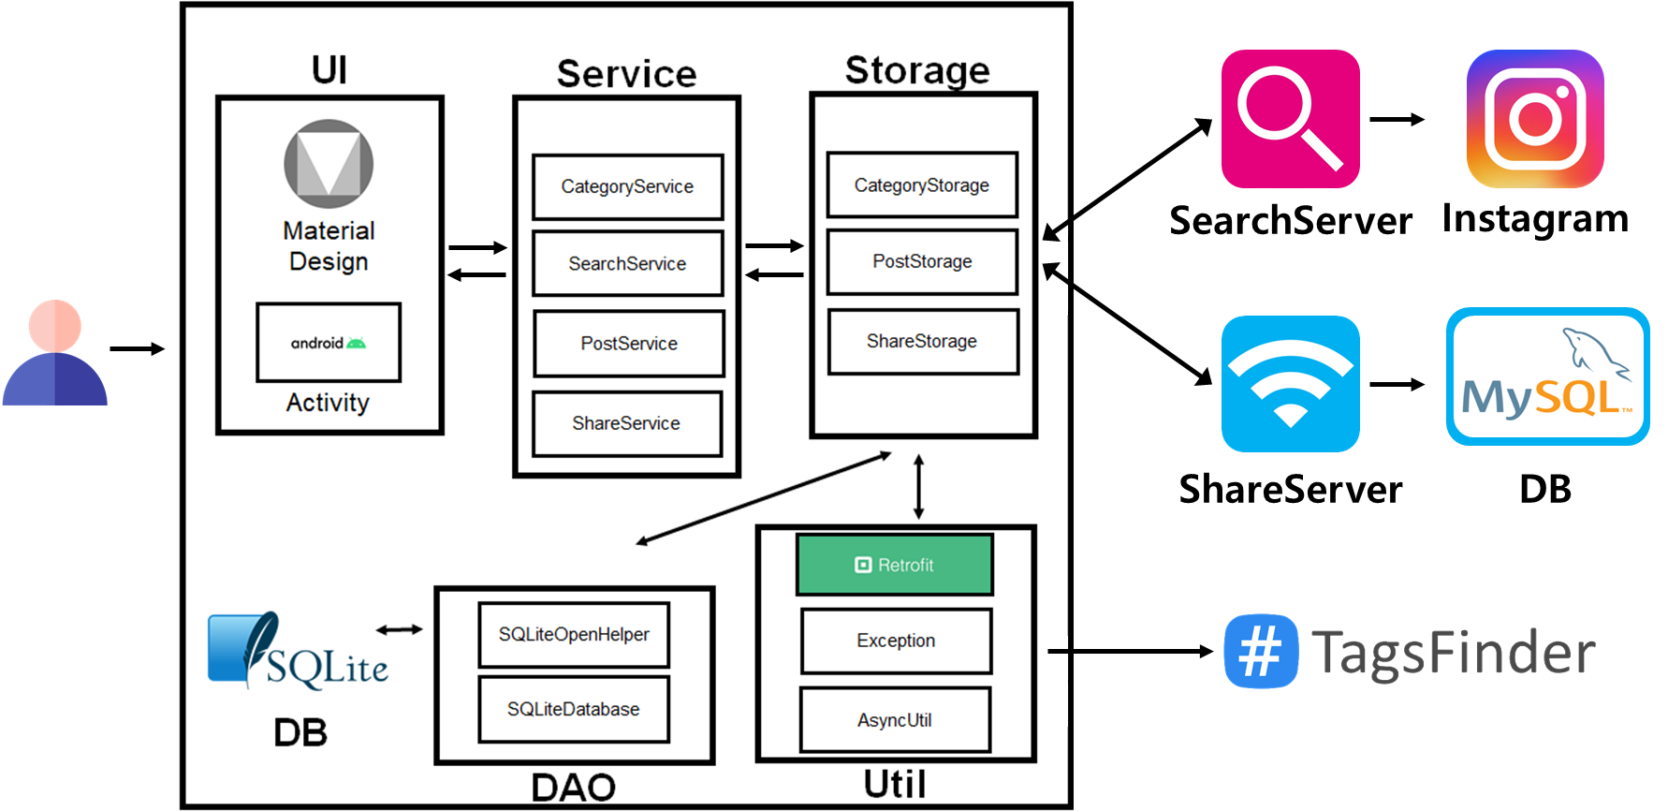
#시스템구성도
검색
MoaYo.official
User
Notes:
모아요 서비스의 시스템 구성도
크게 모바일 백엔드, 서치서버, 쉐어서버
세부설명?

Slide 13


#기대효과
검색
MoaYo.official
검색 정확성 향상
구조적인 게시물 관리/공유
양질의 데이터
인스타그램의 낮은
검색 정확도 문제를 개선
더욱 많고, 정교하며
체계적인 검색 결과를
제공받을 수 있다.
자신만의 카테고리를
만들어 인스타그램
게시글을 저장 할 수 있다.
만들어진 카테고리를
공유하거나 타 사용자의
카테고리를 공유 받아
이용할 수 있다.
각 분야의 전문가들은
인스타그램의 게시물을
분류·분석할 수 있고,
일반인들은 이렇게 분류된 전문가의 도감을 열람할 수 있는 데이터 공유의 장이자 플랫폼으로 발전 할 수 있다.
Notes:
기대효과 입니다
인스타의 다소 낮은 검색 정확도 문제를 개선하여 더욱 양질의 검색결과를 제공받을 수있다.
구조적으로 게시물을 관리.공유할 수 있도록 하여 사용자에게 편의성을 제공
다양한 분야의 각 전문가들로부터 분류한 게시물/도감을 열람함으로써 데이터 공유의 장

Slide 14
Thank you
로그아웃

